Slide 1
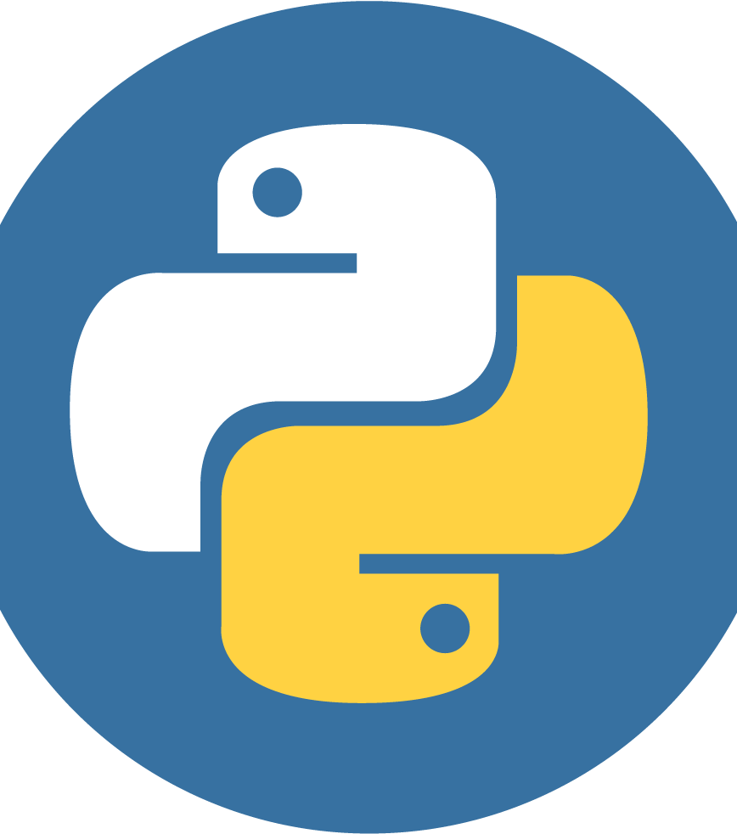
Создание и настройка проекта
Занятие №3

Slide 2
1. Что такое база данных

Slide 3
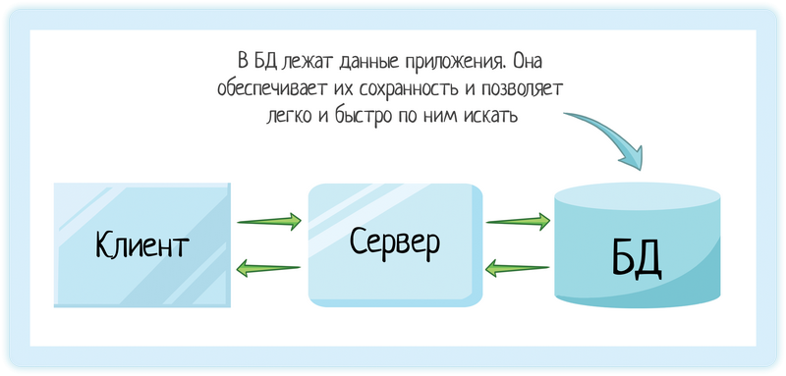
1. Что такое база данных?
База данных — это место для хранения данных. Используется в том числе в клиент-серверной архитектуре. Это все интернет-магазины, сайты кинотеатров или авиабилетов... Вы делаете заказ, а система сохраняет ваши данные в базе.

Slide 4
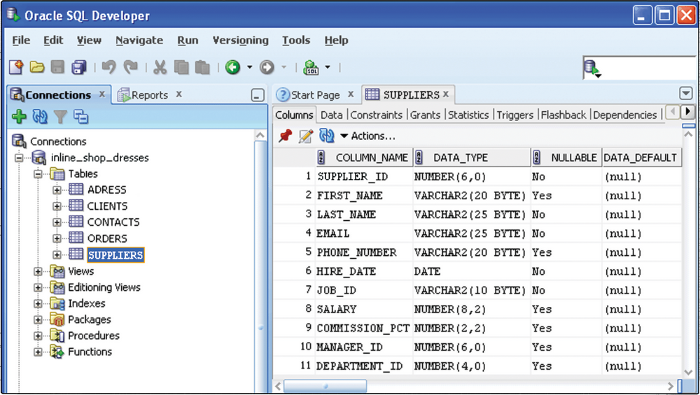
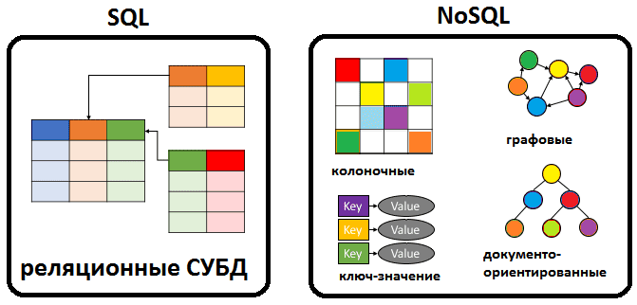
2. Какие бывают базы данных?
Понятие реляционных и нереляционных баз данных.
В формате БД это значит, что данные реляционных баз хранятся в виде таблиц и строк. Нереляционные БД размещают информацию в коллекциях документов JSON. Реляционные БД используют язык SQL (структурированных запросов).

Slide 5
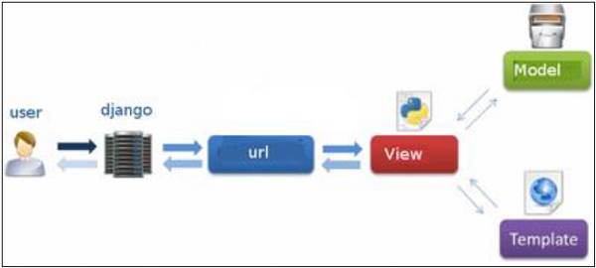
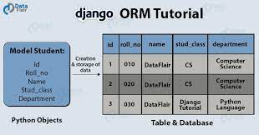
3. Что такое Django ORM?
Django ORM (Object Relational Mapping) является одной из самых мощных особенностей Django. Это позволяет нам взаимодействовать с базой данных, используя код Python, а не SQL.

Slide 6
1. Что такое middleware

Slide 7
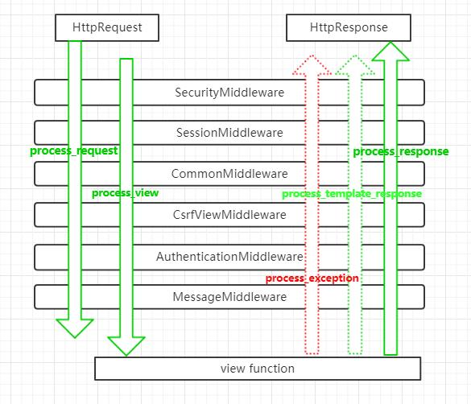
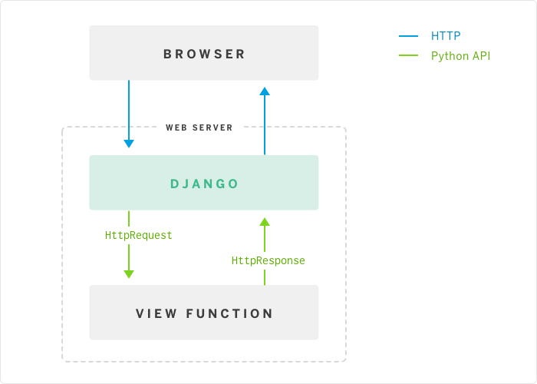
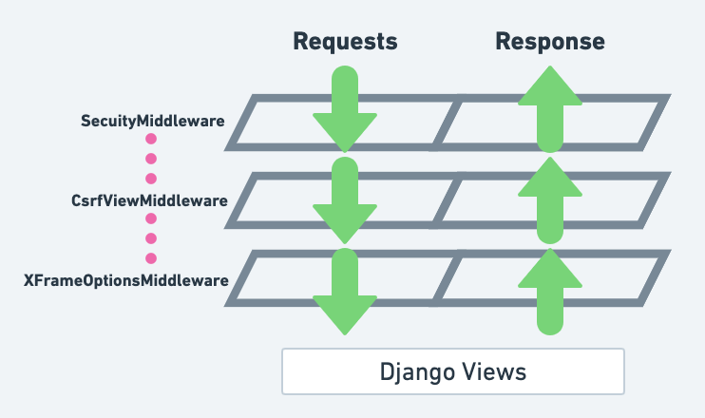
1. Что такое middleware?
Middleware - это система крючков для обработки запросов/ответов в Django. Это легкая, низкоуровневая система «плагинов» для глобального изменения входных или выходных данных Django. Каждый компонент промежуточного ПО отвечает за выполнение определенной функции.

Slide 8
2. Веб сервер Django

Slide 9
2. Веб сервер Django
Веб-сервер — сервер, принимающий HTTP-запросы от клиентов, обычно веб-браузеров, и выдающий им HTTP-ответы, как правило, вместе с HTML-страницей, изображением, файлом, медиа-потоком или другими данными.

Slide 10
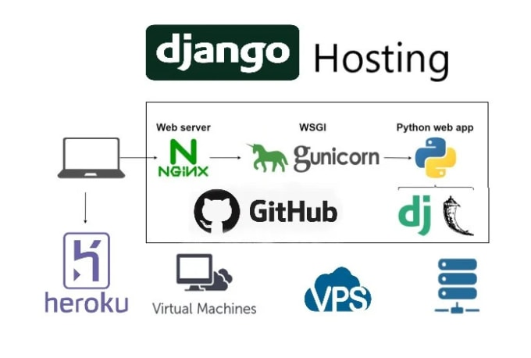
2. Веб сервер Django
Джанго поставляется с облегченным веб-сервером для быстрого запуска сайта без необходимости тратить время на настройку сервера. При запуске сервера разработки Джанго он в режиме реального времени следит за изменениями в коде. Он автоматически перезагружается, после изменения кода. Однако это может не сработать для некоторых действий, таких как добавление новых файлов в проект, в этих случаях потребуется перезапустить сервер вручную.

